Slide 1
Ja a veci okolo mňa
Jeseň a vzduch
Prečo vzduch nevidíme

Slide 2
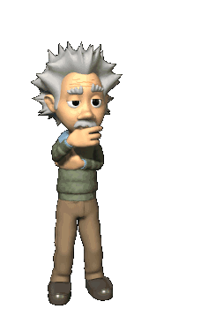
Obsah
Čo je vzduch
Akú farbu má vzduch
Dá sa vzduch tvarovať?
Akú vôňu má čistý vzduch?
Kde všade sa nachádza vzduch?

Slide 3

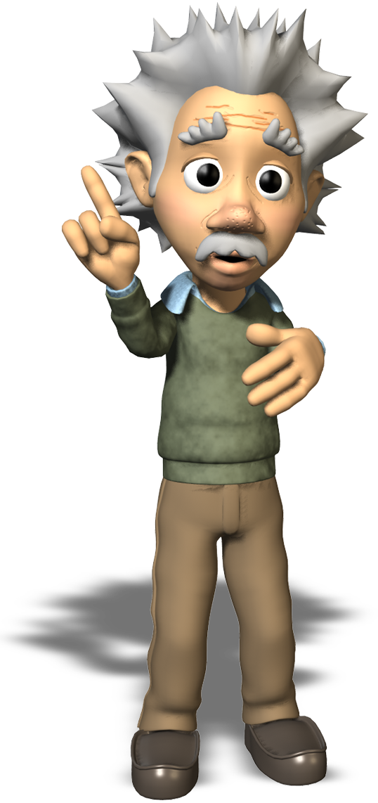
Čo je vzduch
Vzduch je plynná látka.
Nachádza sa všade okolo nás. Je pre nás veľmi dôležitý. Bez neho by nebol život na Zemi.

Slide 4
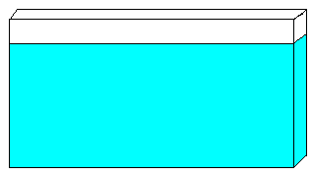

Akú farbu má vzduch?
Zahrajte sa na malých výskumníkov. Zistite, aké vlastnosti má vzduch.
1. pokus
Pomôcky: bezfarebná nádoba s čistou vodou, malá fľaša.
Postup: Ponor prázdnu fľašu do nádoby s vodou.
Výskum:
Čo sa stalo?
Bola fľaša naozaj prázdna?

Slide 5
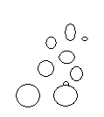
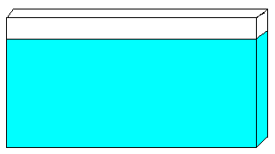

Akú farbu má vzduch?
Odpoveď: NEBOLA
Z fľaše uniká vzduch. To sú tie malé bublinky. To znamená, že vzduch sa nachádza všade okolo nás, aj v rôznych nádobách, skriniach, ba i v pôde.
A prečo sme ho predtým nevideli?
Skúmajme ďalej.

Slide 6
Akú farbu má vzduch?
Výskum:
Akej farby boli bublinky vzduchu?
čierne
červené
nemali farbu (bezfarebné)
fialové
Správna odpoveď : c)
To znamená, že prvá vlastnosť vzduchu je taká, že je BEZFAREBNÝ.
Preto ho nevidíme.

Slide 7
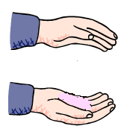
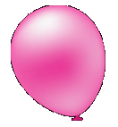
Dá sa vzduch tvarovať?
2. pokus
Pomôcky: balón a ty
Postup: Nafúkni balón a teraz ho stlač rukami.
Výskum:
Čo sa stalo s balónom?

Slide 8

Dá sa vzduch tvarovať?
Odpoveď: BALÓN ZMENIL SVOJ TVAR
Nadýchnutím sa vzduch dostane do tvojich pľúc. Tvojim výdychom prešiel do balóna, v ktorom je teraz uväznený a nemôže nikam ujsť. Keď balón stlačíš, zmení svoj tvar aj balón ale aj vzduch, ktorý je v ňom. To znamená, že druhá vlastnosť vzduchu je tá, že vzduch je
STLAČITEĽNÝ.

Slide 9
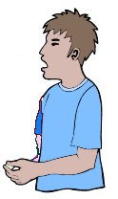
Akú vôňu má čistý vzduch?
3. pokus
Pomôcky: Ty a tvoj nos.
Postup: Zhlboka sa nadýchni nosom.
Výskum:
Čo zacítil tvoj nos?

Slide 10
Akú vôňu má čistý vzduch?
Odpoveď: ŽIADNU
Ak ste náhodou niečo ucítili, určite to bola vôňa nejakého jedla, stromov, rastlín, živočíchov, ale nie vzduchu.
Čistý vzduch nemá ani vôňu ani žiadny pach.
To znamená, že tretia vlastnosť vzduchu je, že je
BEZ V ôNE A PACHU.

Slide 11
Kde všade sa nachádza vzduch?
3. Pokus
Kde všade sa nachádza vzduch?
Pomôcky: Nádoba s čistou vodou, špongia, sklenná guľka, kúsok dreva, guma, krieda, čistý chlieb, klbko vlny, kúsok plastu.
Postup: Do nádoby s vodou postupne ponor predmety, ktoré si si pripravil.
Výskum:
Pozoruj povrch predmetu. Nachádzajú sa v ňom malé dierky?
V ktorých predmetoch sa nachádzal vzduch?
V ktorých predmetoch sa vzduch nenachádzal?

Slide 12
Kde všade sa nachádza vzduch?
Odpoveď:
Niektoré predmety majú v sebe malé dierky. V nich sa nachádza vzduch. Keď daný predmet ponoríš do vody, voda ho vytlačí a vzduch uniká na povrch vodnej hladiny.
Predmety, z ktorých sa nachádzal vzduch:
špongia, chlieb, krieda, klbko vlny.
Predmety v ktorých sa vzduch nenachádzal:
sklo, plast, guma, drevo

Slide 13
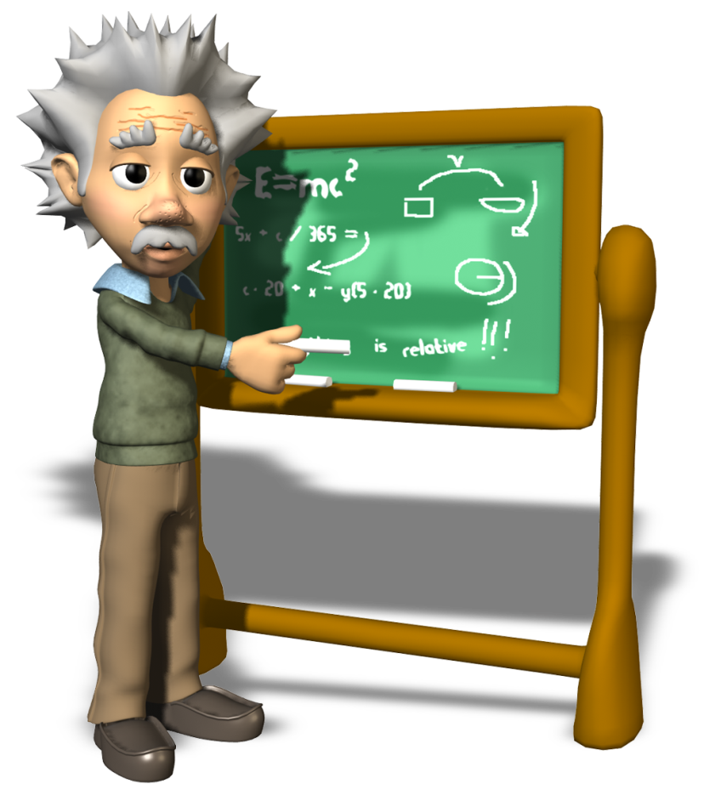
Dovidenia, výskumníci!

Slide 14
Zdroj
http://office.microsoft.com/sk-sk/images/?CTT=97
Wiegerová, Adriana - Česlová, Gabriela - Kopáčová, Janka. Prírodoveda pre 2. ročník základných škôl. 1. vydanie. Bratislava : Slovenské pedagogické nakladateľstvo, 2009. 64 s. ISBN 978-80-10-01797-3
Žigová, Lucia - Jančichová, Adriana - Doušková, Alena. Metodická príručka Prírodoveda pre 2. ročník základných škôl. 1. vydanie. Bratislava : Orbis Pictus. 84 s. ISBN 978-80-7158-976-1

